Slide 1


VS Code
Команда: Solo Leveling

Slide 2
Содержание
Общая характеристика
Функции
Необходимое программное и аппаратное обеспечение

Slide 3
Общая характеристика
Visual Studio Code (VS Code) — текстовый редактор, разработанный Microsoft для Windows, Linux и macOS. Лёгкий редактор кода для кроссплатформенной разработки веб- и облачных приложений. Включает в себя отладчик, инструменты для работы с Git, подсветку синтаксиса, IntelliSense и средства для рефакторинга. Имеет широкие возможности для кастомизации: пользовательские темы, сочетания клавиш и файлы конфигурации. Распространяется бесплатно, разрабатывается как программное обеспечение с открытым исходным кодом, но готовые сборки распространяются под проприетарной лицензией.
Visual Studio Code основан на Electron и реализуется через веб-редактор Monaco, разработанный для Visual Studio Online.

Slide 4
Функции
Установка
Создание проекта
Кодирование и Форматирование кода
Отладка и Компиляция
Публикация в репозиторий

Slide 5
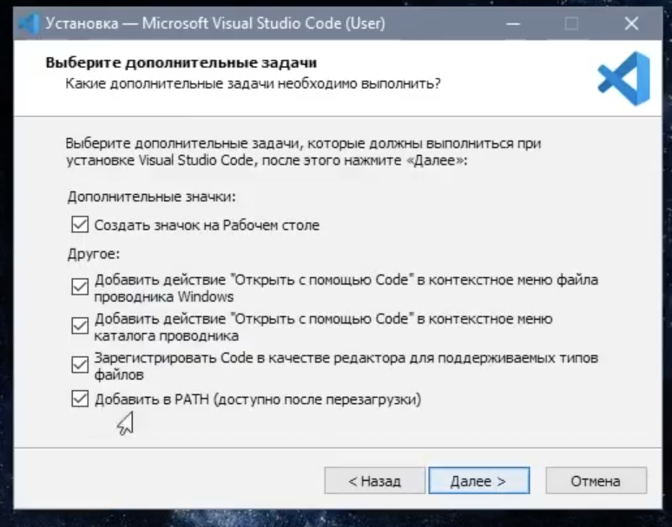
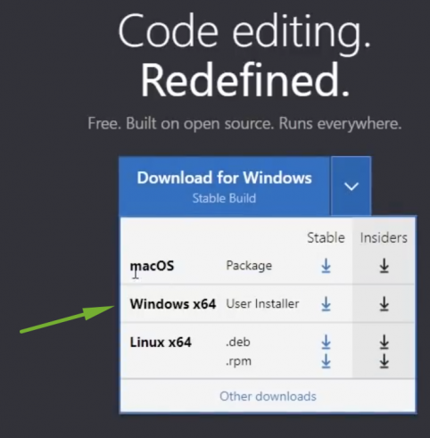
Установка
Переходим на сайт code.visualstudio.com, секция Download.
Здесь есть версия под Mac, Linux, Windows.
Нажимаем и скачиваем себе на ПК.

Slide 6
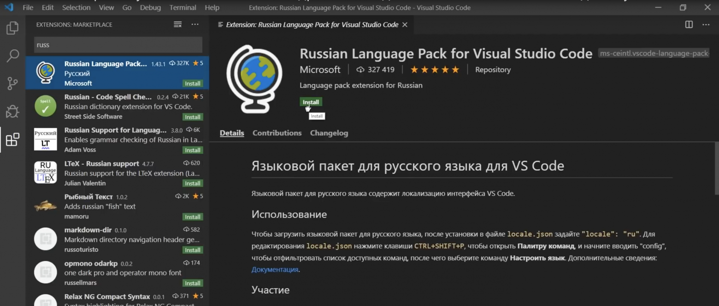
Установка языка:
Щелкаем на иконку расширений, пакет Russian Language Pack for Visual Studio Code.

Slide 7
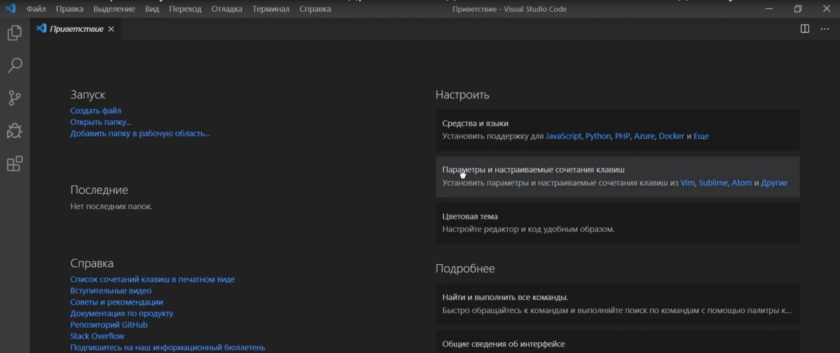
Экран приветствия
Здесь есть пункт, с помощью которого мы можем импортировать все настройки, клавиши из уже установленных редакторов, например Vim, Sublime, Atom и другие.
Также здесь есть другие полезные ссылки — Общие сведения об интерфейсе, список сочетаний клавиш и многое другое.

Slide 8
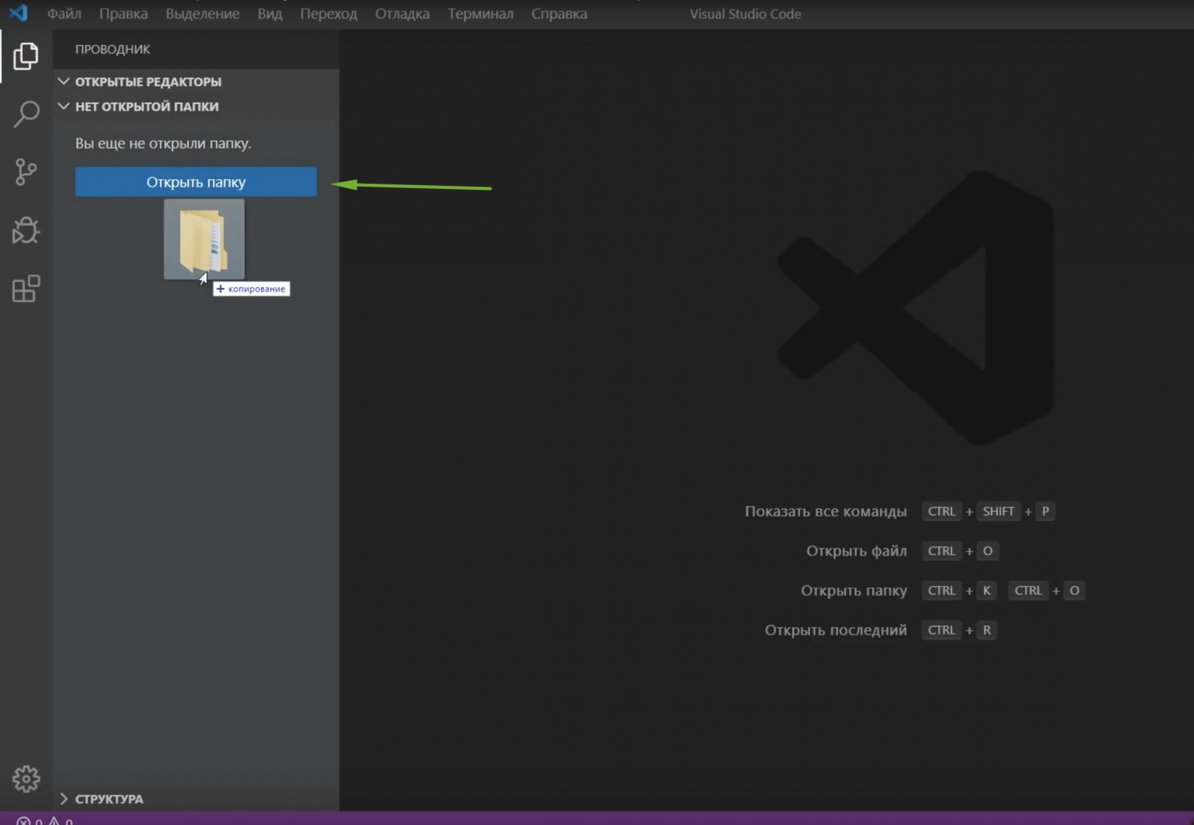
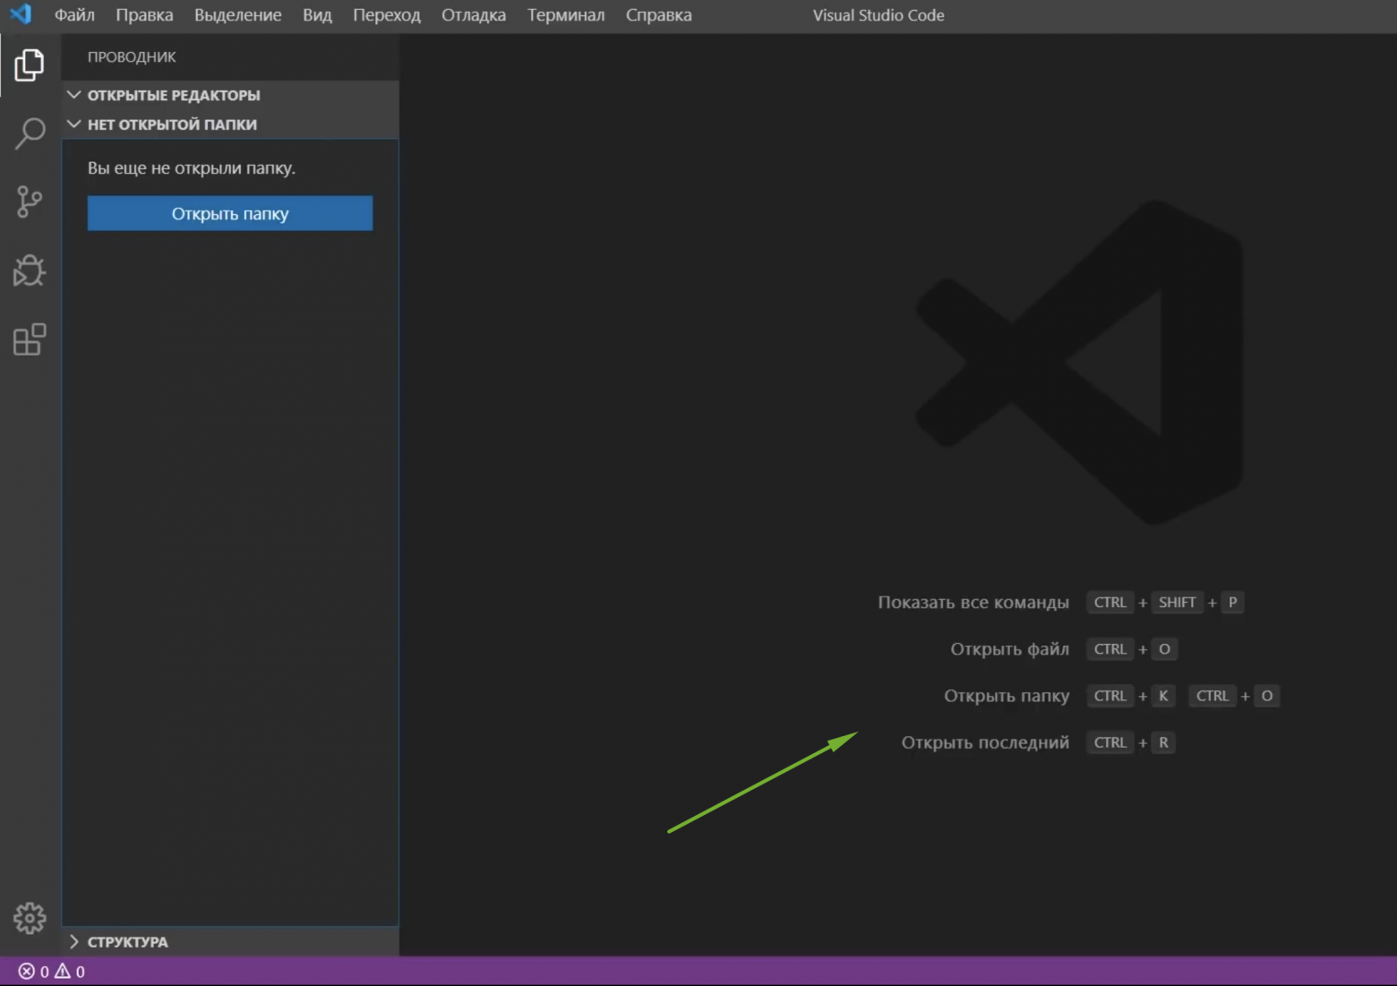
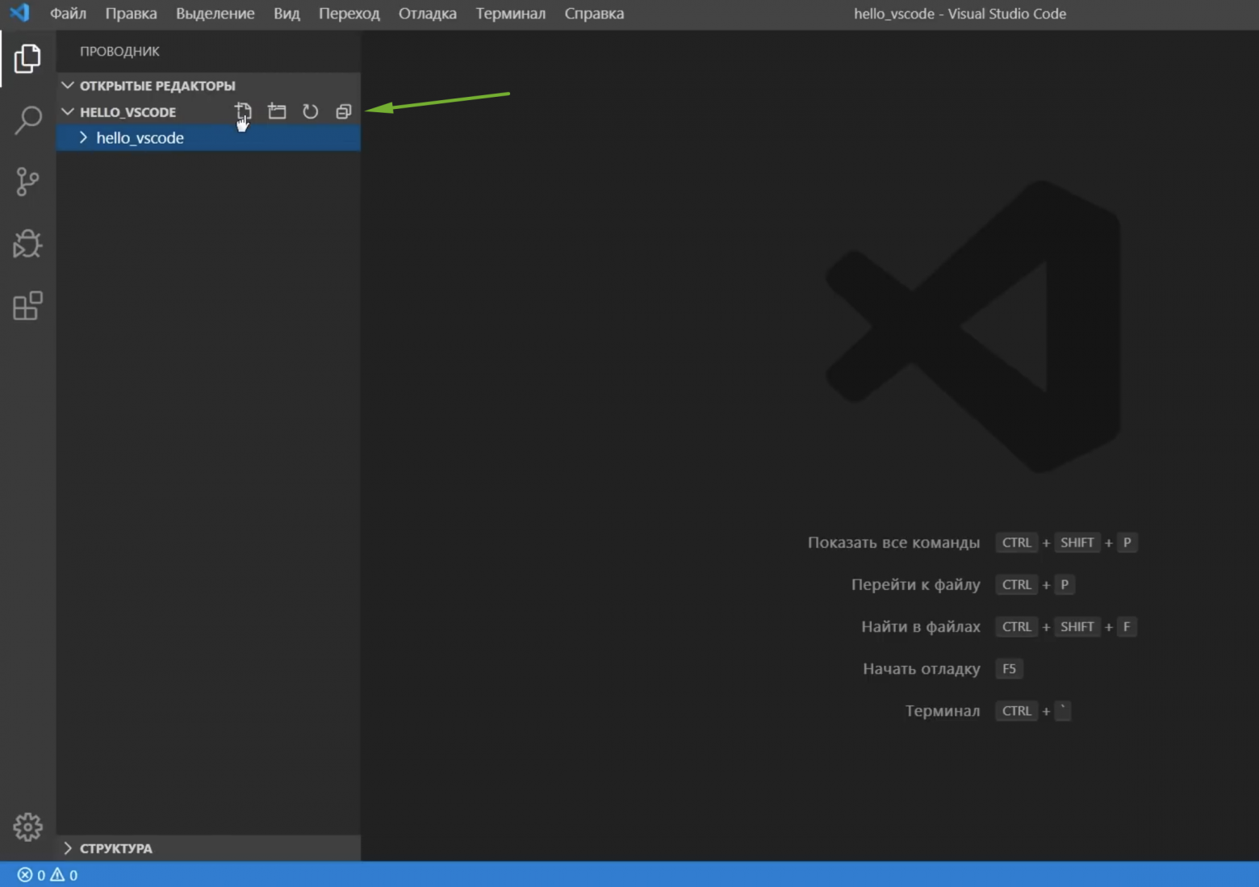
Создание проекта
Нажимаем Создать файл
Также для создания файлов и папок можно пользоваться контекстным меню.

Slide 9
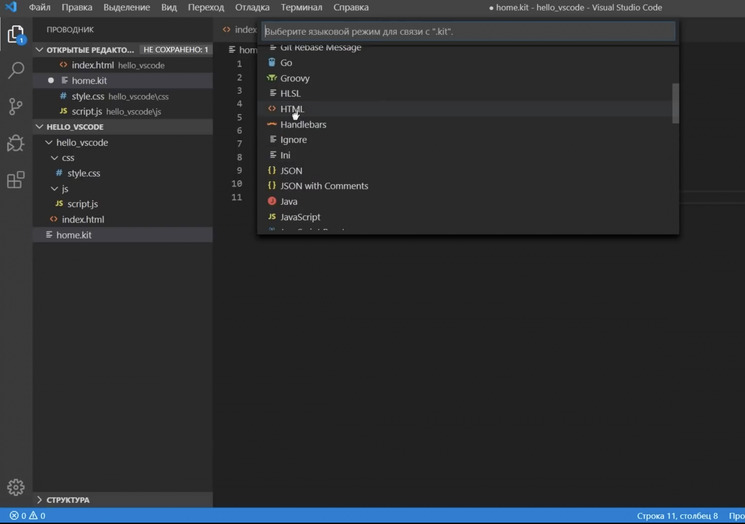
Кодирование и форматирование кода
Имеется Подсветка синтаксиса
Когда мы открыли файл и начали в нем работать, внизу в строке состояния помимо прочих новых элементов появился элемент html. Это означает, что редактор узнал язык и соответствующим образом его подсветил. Кликнув на этот элемент, мы увидим большой список подсветок для различных языков. Поиск (Ctrl+Shift+F)

Slide 10
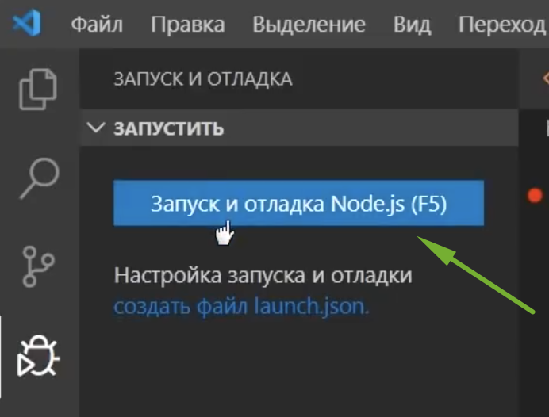
Отладка и Компиляция
для того, чтобы запустить отладку, мы можем нажать на кнопку здесь либо нажать F5.
Результат отладки будет выведен в нижней панели, также можно устанавливать так называемые точки останова кода и перемещаться между ними, что очень удобно.

Slide 11
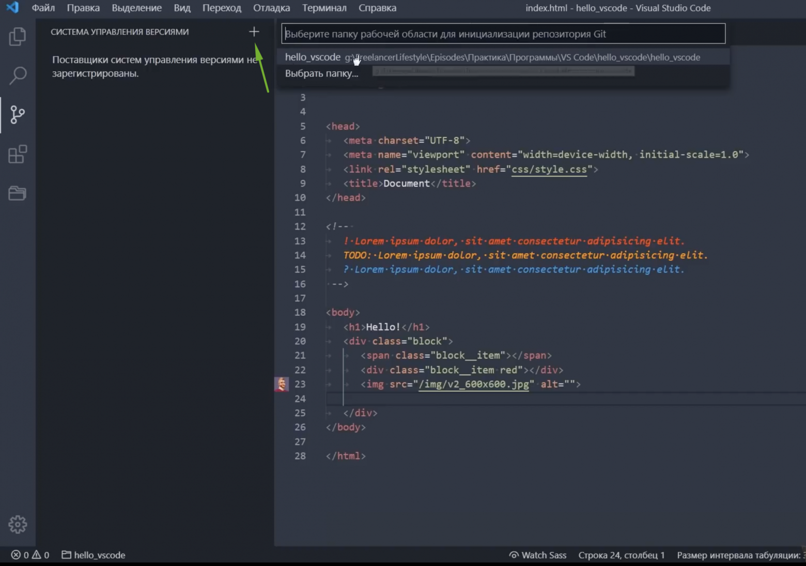
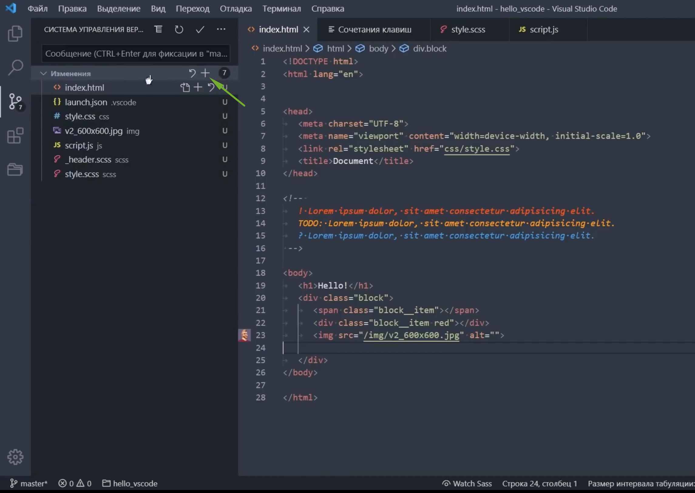
Публикация в репозиторий
Переходим на вкладку Система управления версиями, нажимаем на +, инициируя локальный репозиторий, выбираем папку с нашим проектом.
Тут мы видим изменения которые нам нужно применить. Жмем на +, чтобы применить сразу все изменения.

Slide 12
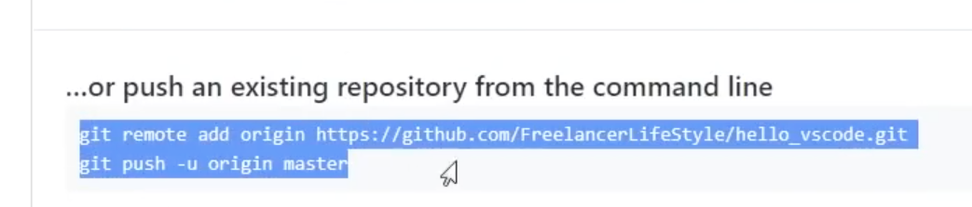
Нужно написать комит, жмем на галочку, пишем что-нибудь, нажимаем на Enter. Далее нужно создать репозиторий на GitHub. Переходим по ссылке Создать новый репозиторий, пишем название, жмем кнопку Создать. Даже нас интересуют эти две команды
Копируем, переходим в редакторе и открываем терминал. Важно, чтобы мы находились внутри в папке проекта. Если это не так, нам нужно перейти в проводник, вызвать контекстное меню, указать пункт Открыть терминал. Вставляем наши две команды, нажимаем Enter.
Загрузка, готово. Теперь наш проект полностью связан с репозиторием Git. Если мы что-то начнем менять, мы увидим что здесь у нас появится значок 1, то есть изменен 1 файл в системе версий, опять нужно применить изменения, написать комит. Достаточно нажать Меню > Отправить и наш проект загрузится на репозиторий. Войдя на GitHub, обновив страницу, мы увидим что все наши файлы и папки появились в репозитории на GitHub.

Slide 13
Необходимое программное и аппаратное обеспечение
Windows 7 — Windows 10 (x86 / x64)
Процессор с частотой 1,6 ГГц и выше
ОЗУ от 1 Гб и выше
Microsoft .NET Framework 4.5.2.

Slide 14
Конец

